Slide 1

УЧИМ БУКВЫ
Бойкова Оксана Владимировна, учитель начальных классов МОУ СОШ №1 г. Конаково Тверской обл.

Slide 2
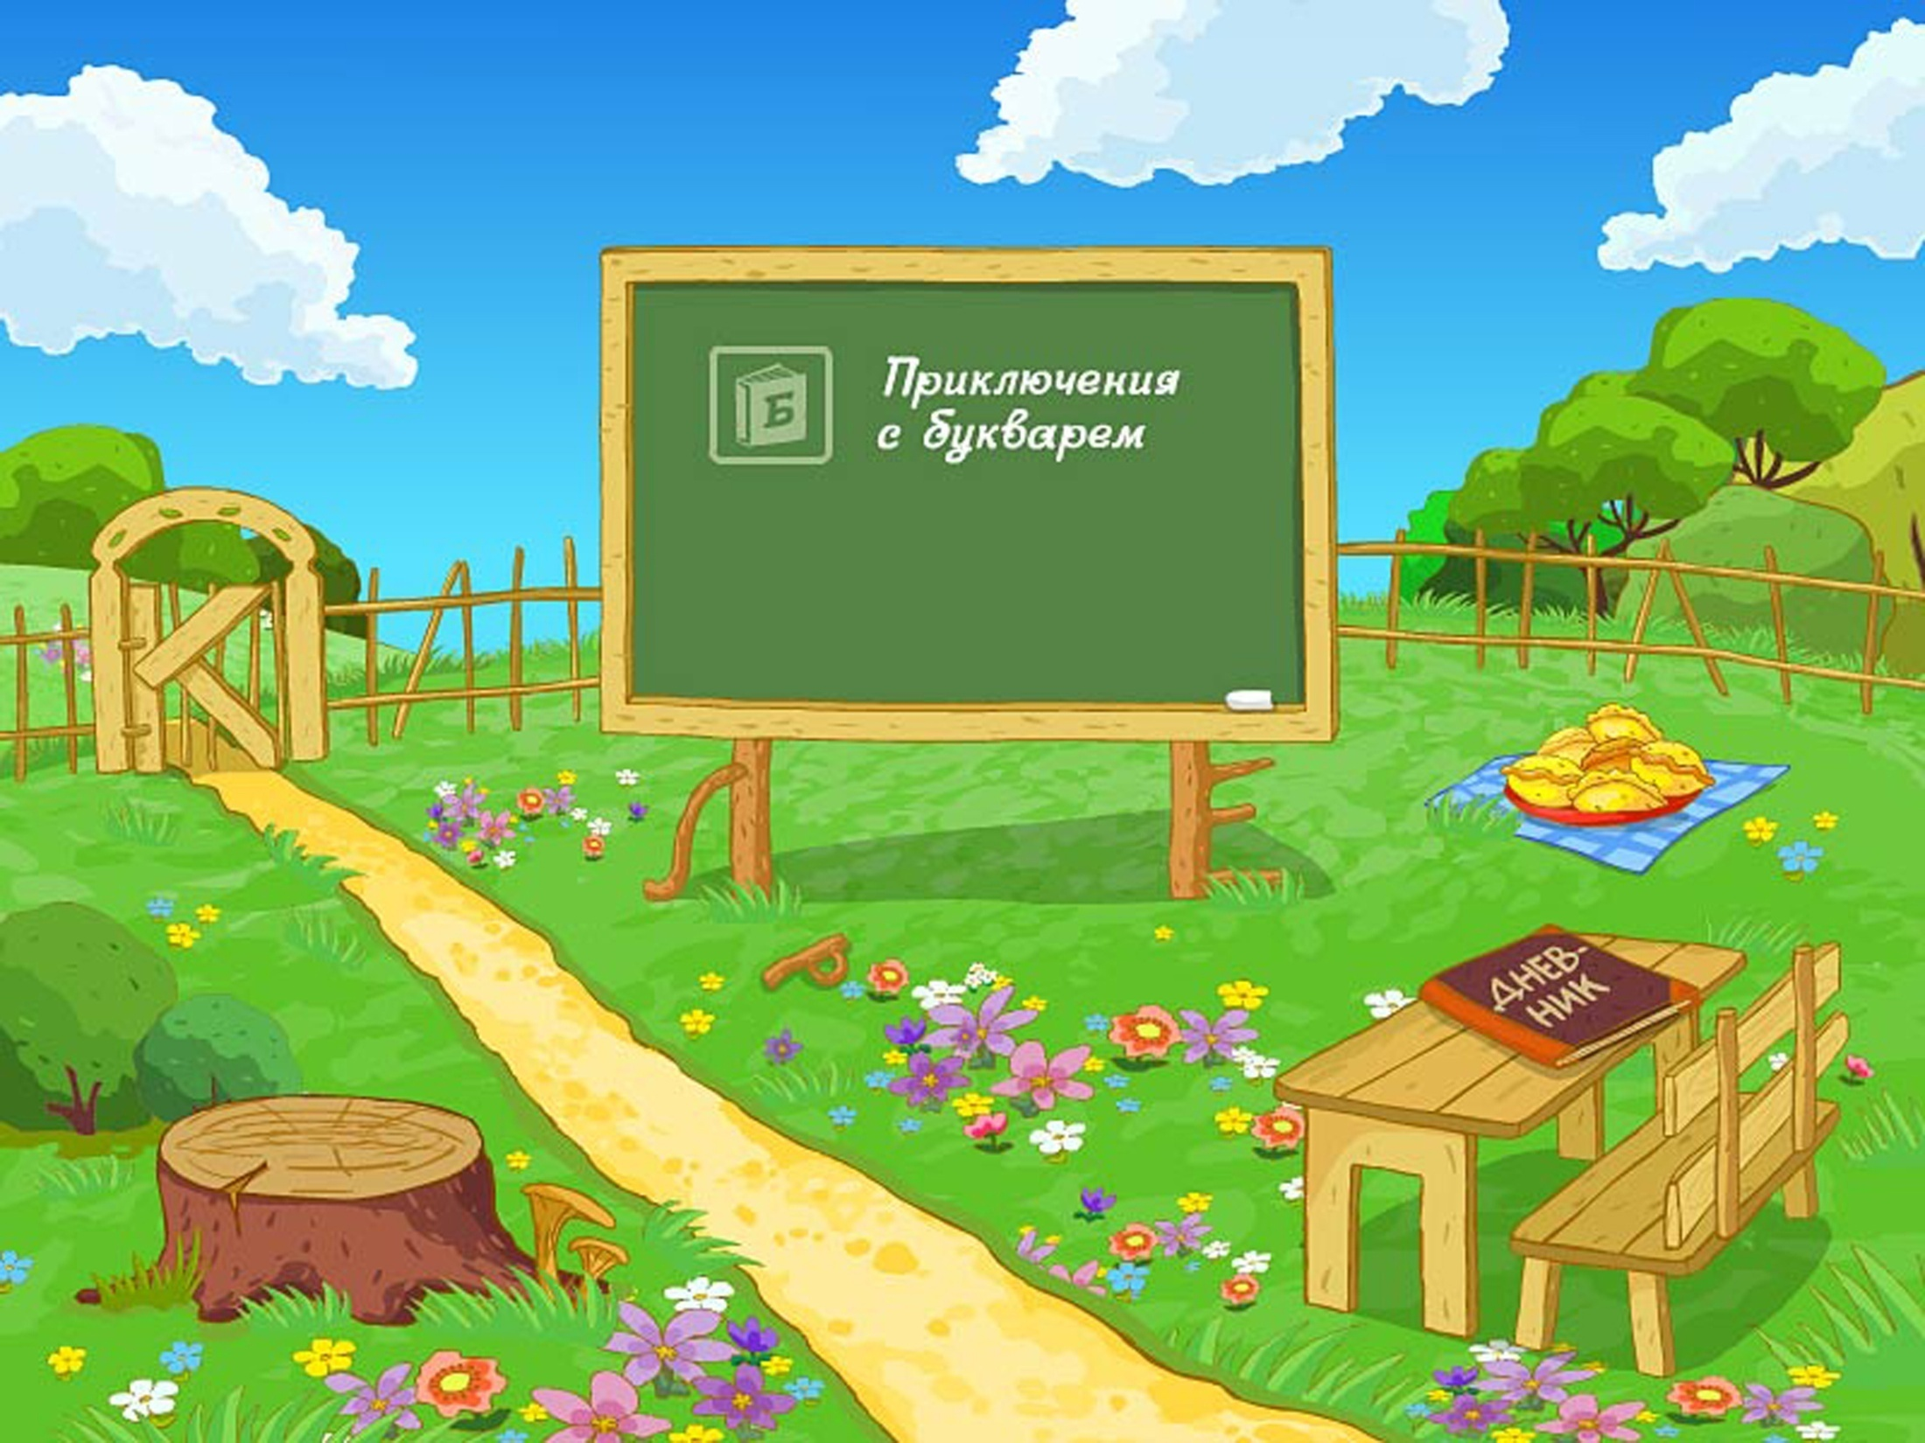

БУКВА Б

Slide 3
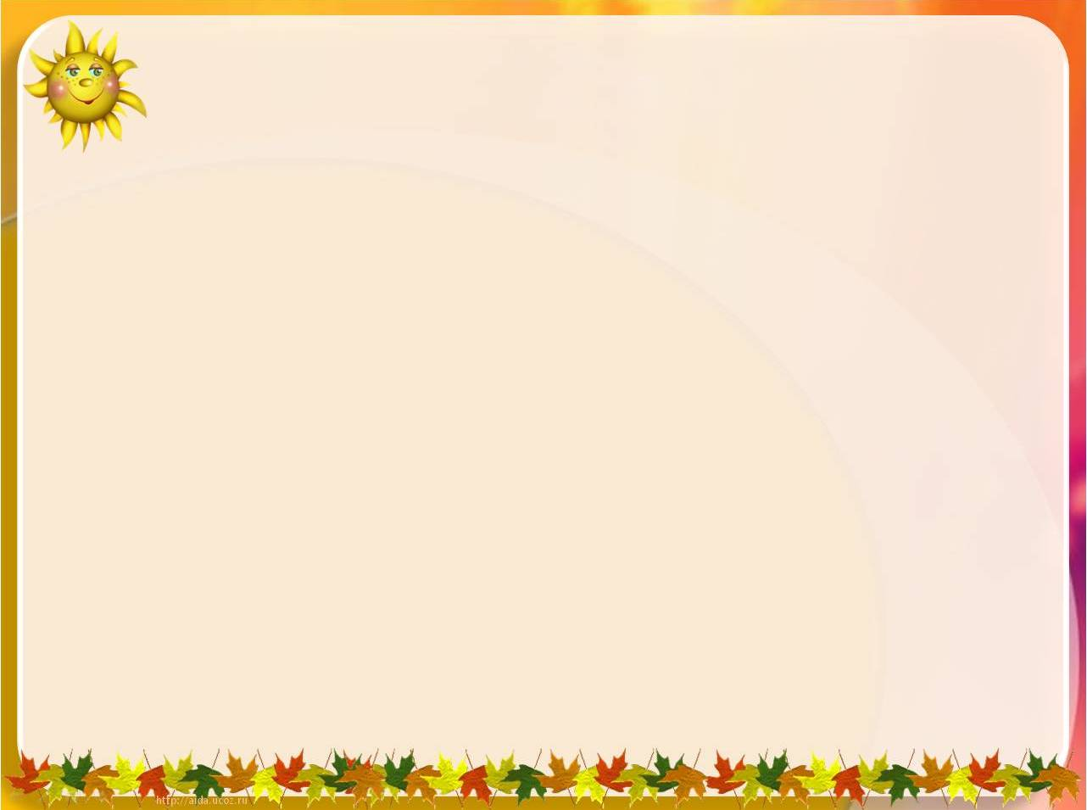

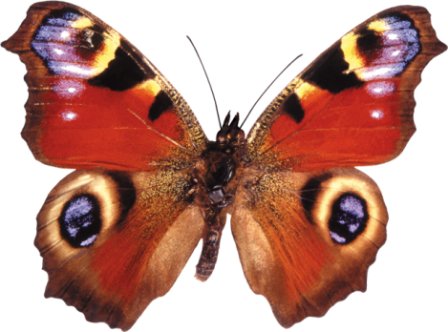
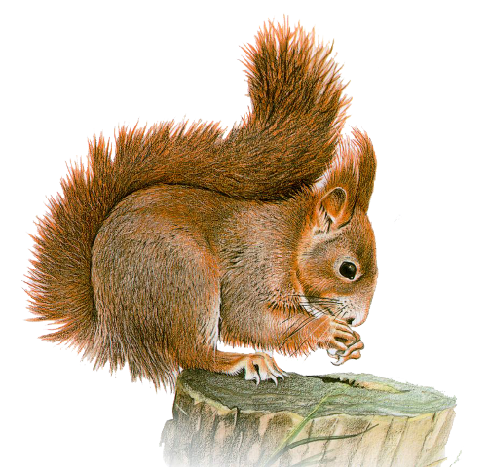

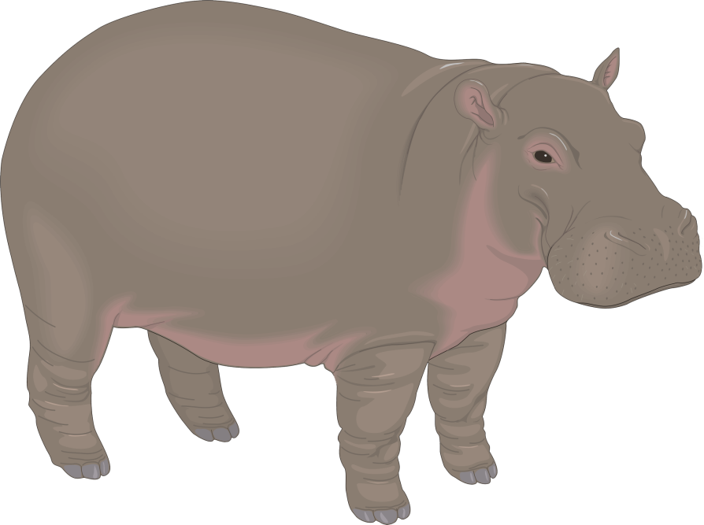

Slide 4
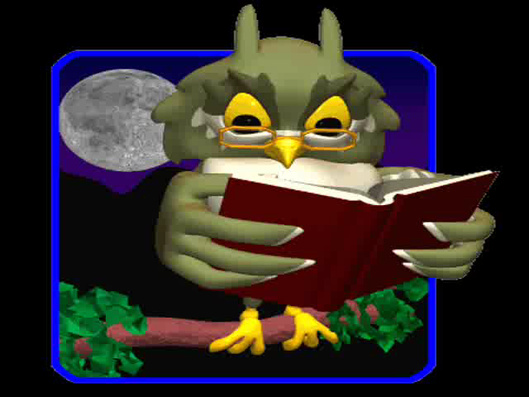

Slide 5


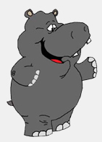

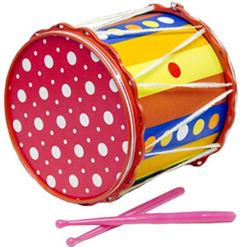
С барабаном бегемот
Веселится и поёт
Он бы мог потанцевать,
Но боится пол сломать.

Slide 6
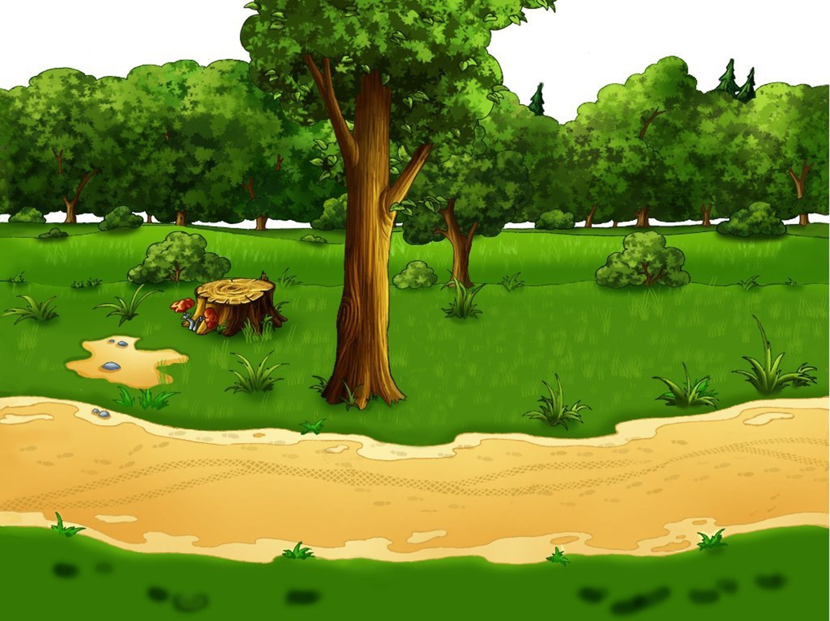
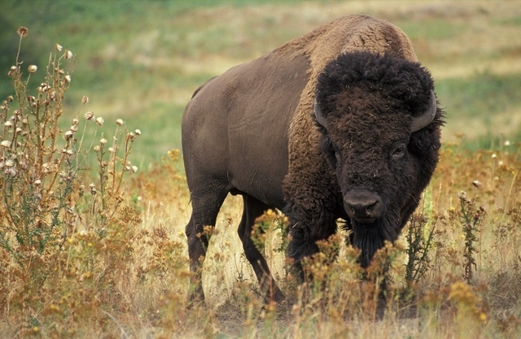

БИЗОН
Б
Никакого
Нет резона
У себя
Держать БИЗОНА,
Так как это жвачное –
Грубое и мрачное!

Slide 7
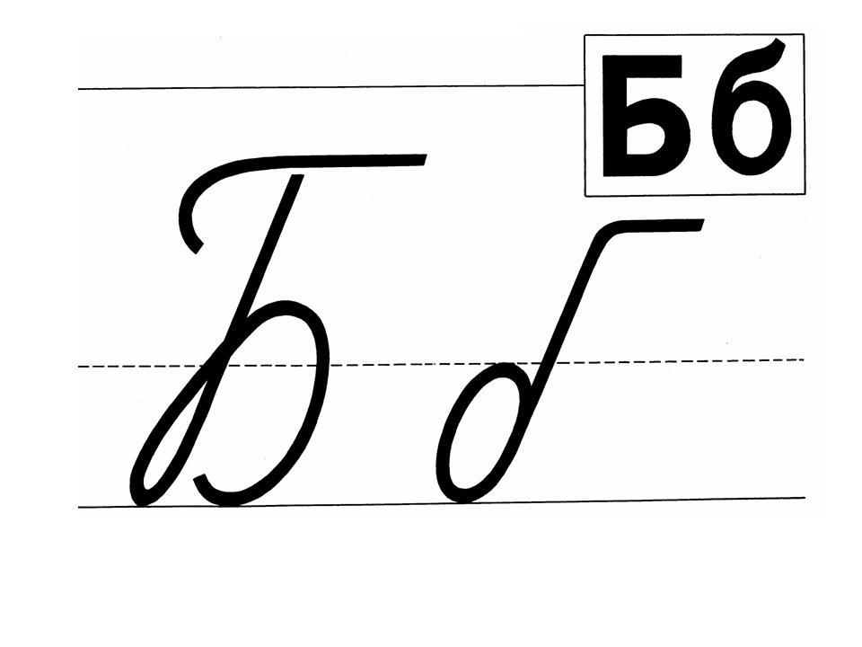

Slide 8
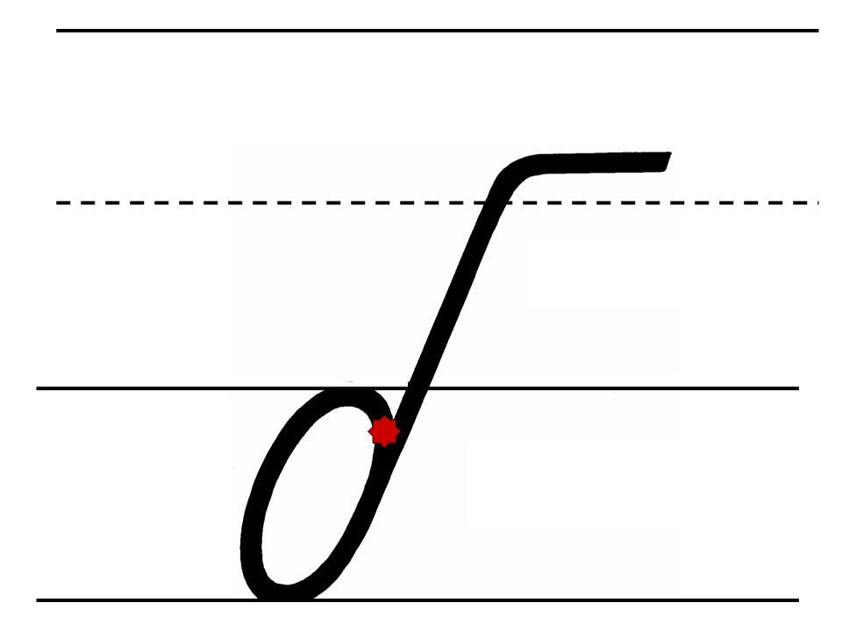
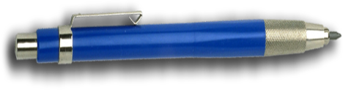

Slide 9
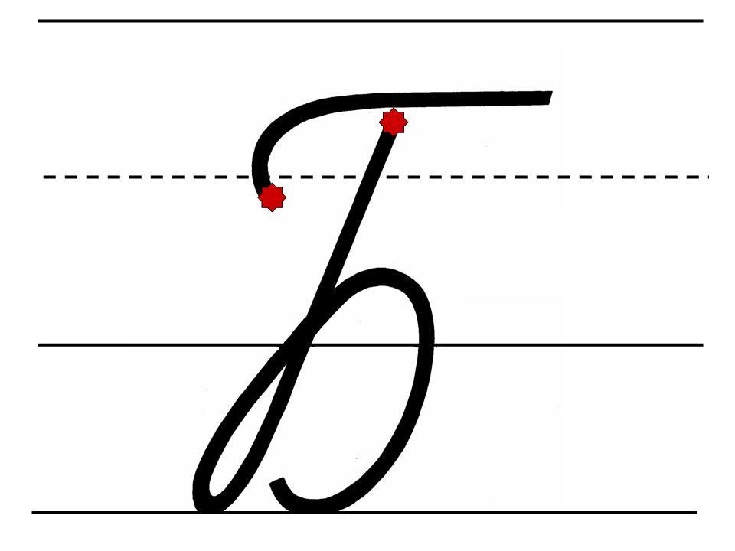


Slide 10
Аудиофайлы для роликов взяты с сайта http://alphabook.ru
Слайды с написанием письменных букв из презентации Чулихиной Е. А.
«Анимированный плакат Письменные буквы русского алфавита».
Изображения бабочки, бегемота, белки, апельсина, автобуса, автомобиля
c сайта http://lenagold.ru
В 6 слайде стихи из «Мохнатой азбуки» Б. Заходера.
На 5 слайде стихи из книги «Алфавит» авторов Дружининой М. В.,
Новиковой И., Журавлёвой О., Кротова В.

